Slide 1
Đề tài: Lập trình game 8192
Trường Đại Học Thông Tin Liên Lạc
Khoa Công Nghệ Thông Tin
GVHD: Nguyễn Việt Hùng
Môn: Lập Trình Trò Chơi Và Mô Phỏng
Sinh viên thực hiện:
Lê Hữu Thuấn
Bùi Thế Tuấn
Đặng Phúc Tiên
Lê Hải Đăng
Khánh Hòa, 1/2018

Slide 2
Nội Dung
Giới Thiệu Chung.
Các Chức Năng Đã Thực Hiện.
Ưu Điểm Và Hạn Chế.
Kinh Nghiệm Học Được

Slide 3
I. Giới thiệu chung
1. Game 8192
8192 là game được cải tiến từ game 2048. Đó là một trò chơi đơn giản đòi hỏi bạn phải kết hợp các con số của các ô để đạt được số 8192. Những gì bạn cần làm là di chuyển các mũi tên trên bàn phím nhằm hợp những con số trong những ô giống nhau thành một con số mới có giá trị bằng tổng của chúng.
Game 8192 chơi trên một lưới vuông 6x6. Mỗi lần di chuyển là một lượt, người chơi sử dụng các phím mũi tên và các khối vuông sẽ trượt theo một trong bốn hướng tương ứng (lên, xuống, trái, phải).
Nếu hai khối vuông có cùng giá trị chạm vào nhau, chúng sẽ kết hợp lại thành một khối vuông có giá trị bằng tổng giá trị hai khối vuông đó( giá trị gấp đôi).

Slide 4
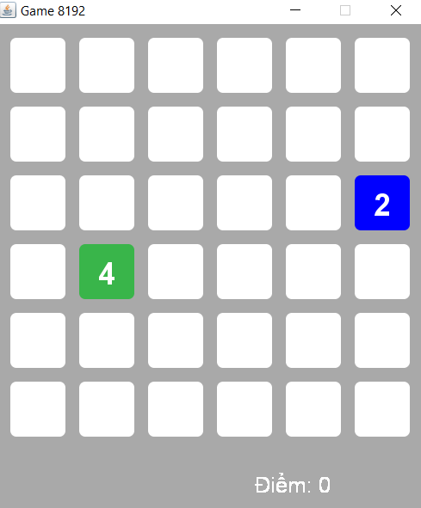
I. Giới thiệu chung
2. Cách chơi
8192 chơi trên một lưới vuông 6×6. Mỗi lần di chuyển là một lượt, người chơi sử dụng các phím mũi tên và các khối vuông sẽ trượt theo một trong bốn hướng tương ứng (lên, xuống, trái, phải). Mỗi lượt có một khối có giá trị 2 hoặc 4 sẽ xuất hiện ngẫu nhiên ở một ô trống trên lưới.
Hai khối vuông có cùng giá trị chạm vào nhau, chúng sẽ kết hợp lại thành một khối vuông có giá trị bằng tổng giá trị hai khối vuông đó.
Khi người chơi tạo được ô vuông có giá trị 8192 thì thắng cuộc.
Khi không còn nước đi hợp lệ (không còn ô trống và các ô kề nhau đều khác giá trị) thì trò chơi kết thúc.

Slide 5
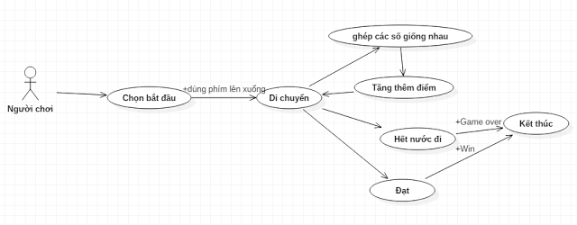
I. Giới thiệu chung
2. Cách chơi

Slide 6
II. Các Chức Năng Đã Thực Hiện
1. Chức năng tính điểm
Bảng điểm xuất hiện ở góc dưới bên phải cho biết điểm của người chơi.
Điểm của người chơi được tính bằng cách điểm cũ cộng với điểm của khối vuông mới mà người chơi vừa kết hợp.
2. Chức năng bắt đầu lại
Sau khi chiến thắng hoặc thua cuộc, người chơi có thể nhấn ESC để bắt đầu lại.

Slide 7
III. Ưu điểm và hạn chế
Ưu điểm
Giao diện sống động, dễ nhìn, nhiều màu sắc.
Cách chơi dễ hiểu, không khó đối với người mới chơi.
Dung lượng nhẹ, mượt mà không gây giật lag.
Có chức năng tính điểm giúp người chơi có thể kiểm tra khả năng của mình, và so sánh với những lần chơi tiếp theo…

Slide 8
III. Ưu điểm và hạn chế
Hạn chế
Trò chơi còn hơi đơn giản, chưa có nhiều lựa chọn
Chơi nhiều dễ gây nhàm chán.

Slide 9
IV. Kinh Nghiệm Học Được
Các kinh nghiệm học được trong quá trình thực hiện đề tài:
Học được thêm nhiều kiến thức mới.
Biết thêm được quy trình làm một game Java đơn giản.
Các thành viên trong nhóm cũng củng cố thêm được kinh nghiệm làm việc nhóm.

Slide 10
CẢM ƠN !

